Slide 1

圆圆的沙粒

Slide 2

异想天开 哈哈大笑 各式各样 风和日丽 有用之才
坦然 牢狱 动摇 逝去 遗忘 顿时 蚌壳 理解 嘲笑 潮湿 一粒 团圆 圆形 原来 心愿
门缝 缝衣服
奇异 奇怪 奇妙

Slide 3
我能理解
异想天开 各式各样风和日丽
坦然 奇妙 逝去 遗忘 顿时 奇异

Slide 4
异想天开：指想法很不切实际，非常奇怪。 各式各样：形容花样繁多。 坦然：形容心里平静。 奇异：奇怪，和平常不同的。 奇特：奇异而特别，跟寻常的不同。 逝去：过去。 遗忘：忘记。 奇妙：稀奇而神妙。 顿时：立刻。

Slide 5
巧积累
奇异 奇怪 惊奇 奇闻
1、忽然，天空出现了一道______ 的光芒。 2、十岁少年可以顶起超过身体百倍的物品真是一件_____。 3、大家____的发现荒芜的土地上竟然生长出一株嫩绿的小草。 4、最近，小丽得了一种____的病。

Slide 6
近义词
顿时————
奇异————
遗忘————
各式各样——
立刻
奇怪 奇特
忘记
各种各样

Slide 7
比比看：
哈（ ）坦（ ）蚌（ ）牢（ ）缝（ ）
恰（ ）但（ ）丰（ ）军（ ）逢（ ）
逝（ ）潮（ ）圆（ ）异（ ）狱（ ）
浙（ ）嘲（ ）园（ ）导（ ）犹（ ）

Slide 8
我能说：
不但……，反而……。
异想天开

Slide 9
思考讨论
圆圆的沙粒为什么要变成一颗珍珠？
为什么圆圆的沙粒能变成珍珠 ？

Slide 10
一颗圆圆的沙粒十分真诚的向同伴们说：“我要变成一颗珍珠，成为有用之才。”

Slide 11
圆园的沙粒一经下定决心 ，坦然的钻进蚌壳里。

Slide 12
变成珍珠？哈哈，异想天开 ！
他在也看不见美丽的阳光、奇妙的海景，听不见滚滚的涛声了……
他简直是把自己关进了牢狱，太可怕了！……
圆圆的沙粒在蚌壳里听得清清楚楚。如果他动摇了，爬出来是很方便的，因为蚌壳开着一条缝 。

Slide 13
多么美丽的珍珠啊！
是他？
是我 ！ 我就是你们的朋友，那颗圆圆的沙粒！

Slide 14
说话练习：
沙子们听到圆圆沙粒的话会怎么说怎么做？

Slide 15



Slide 16
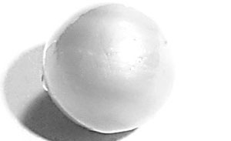

Slide 17
形成
生活在水中的某些贝类蚌体动物，当它张开躯壳觅食时若有沙粒等异物嵌入，体内受刺激就分泌出一种叫珍珠（碳酸钙）的组织液（就象人的眼睛飞进了沙子一样），将异物包裹起来，组织液逐渐由表皮细胞增殖成固体的珍珠囊，珍珠囊在营养充足下日渐增大，日积月累，就凝结居成一颗或数颗晶莹的珍珠。
有时候，贝类本身的有关细胞组织发生病变，导致细胞分裂、脱离，细胞随即被体内分泌出来的珍珠质包囊，逐渐形成珍珠囊，最后长成珍珠。这就是“蚌病成珠‘的来历。

Slide 18
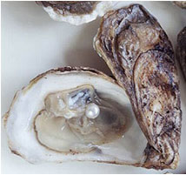

Slide 19
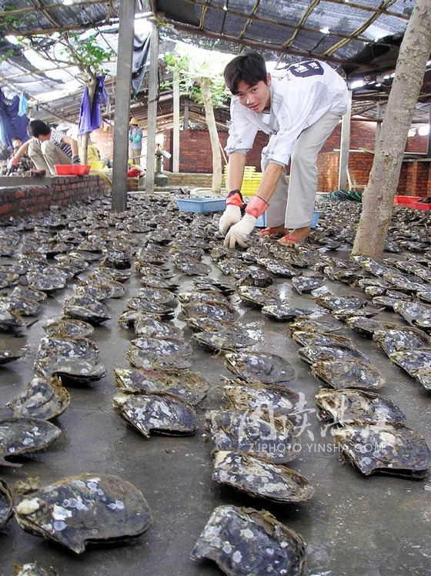

Slide 20


Slide 21


Slide 22


Slide 23


